Slide 1
3D-ПРИНТЕРЫ
ВЫПОЛНИЛ СТУДЕНТ ИВТ-42
ГУБИН АЛЕКСЕЙ ЕВГЕНЬЕВИЧ

Slide 2
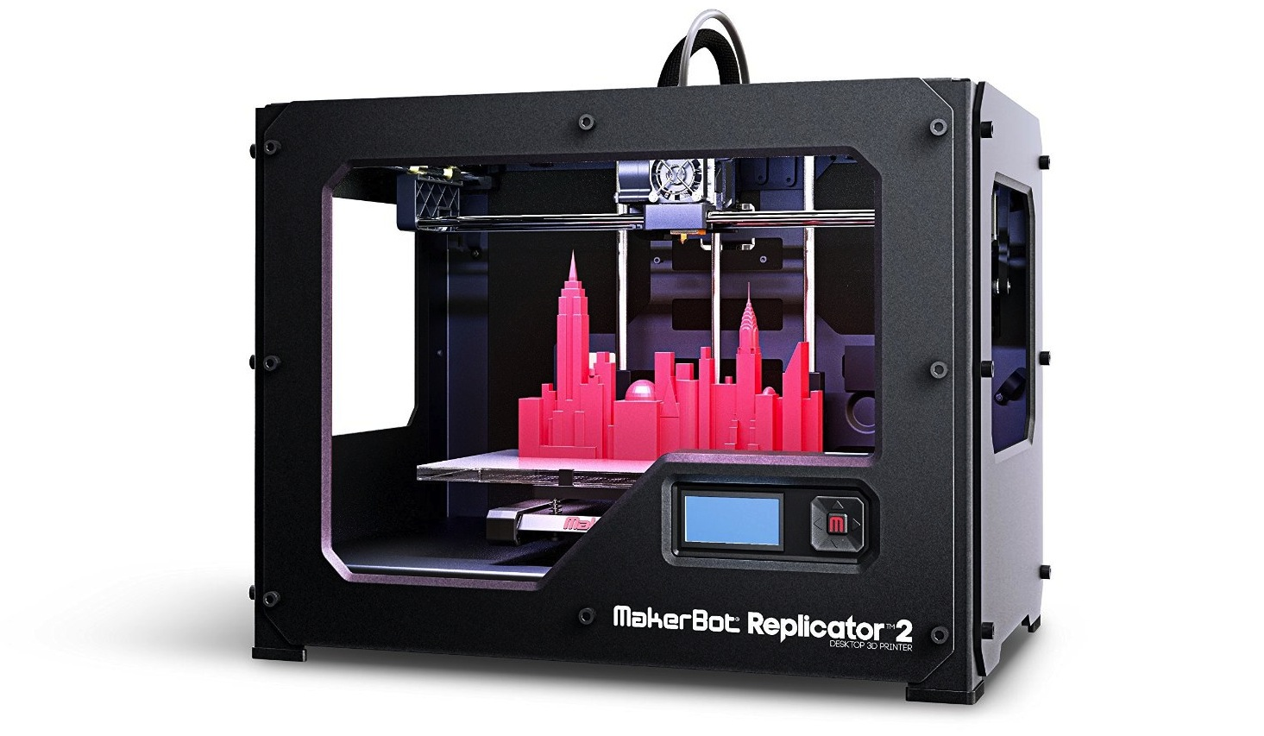
Что такое 3D-принтер?
3D-принтер -- это специальное устройство для вывода трёхмерных данных. В отличие от обычного принтера, который выводит двумерную информацию на лист бумаги, 3D-принтер позволяет выводить трехмерную информацию, т.е. создавать определенные физические объекты. В основе технологии 3D-печати лежит принцип послойного создания (выращивания) твердой модели.

Slide 3
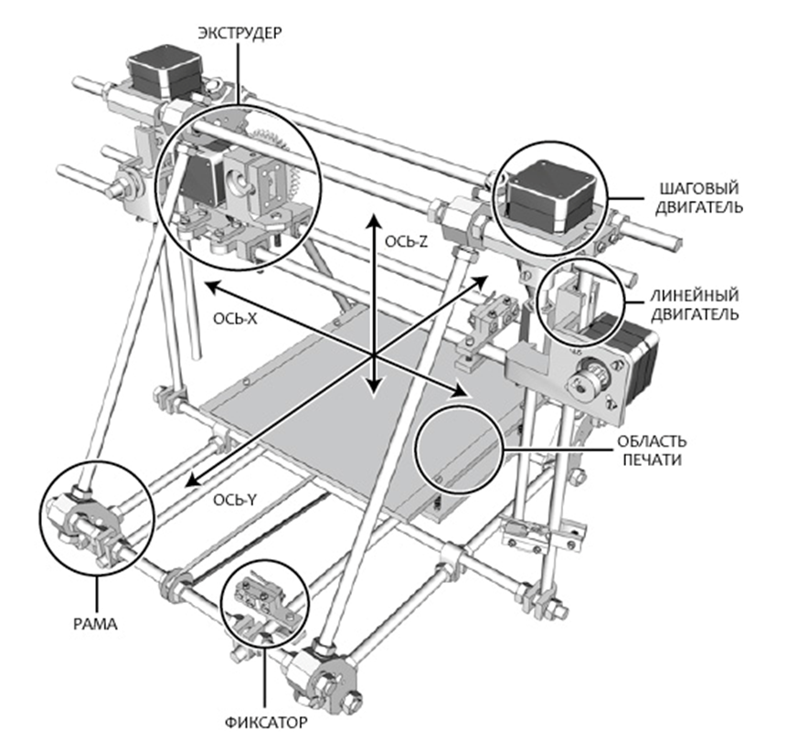
Устройство 3D-принтера

Slide 4
Картезианский робот
Основная идея 3D-принтера – такая же, как и у картезианского робота. Это машина, которая может двигаться линейно в трех измерениях – по осям X, Y и Z, так же известные как картезианские координаты. Чтобы это делать, 3D-принтеры имеют небольшие шаговые двигатели, которые могут двигаться с высокими точностью и аккуратностью – обычно на 1,8 градуса на шаг. Эти “трехмерные” роботы управляются контроллером, как и любая другая автоматизированная система, и тем самым имеется возможность перемещать печатающую головку, выдавливающую расплавленный пластик, создавая деталь слой за слоем.

Slide 5
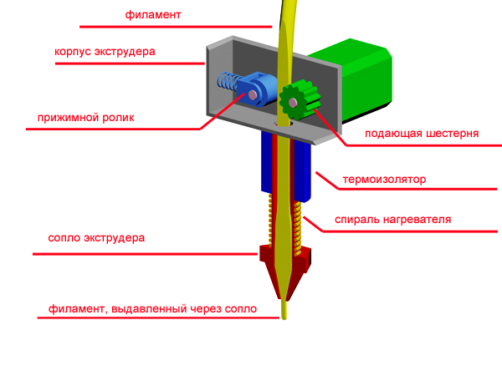
Экструдер
Экструдер «выдавливает» тонкие нити термопластика – пластика, который переходит в полужидкую форму при нагревании.
Экструдер, самая сложная часть 3D-принтера, которая до сих пор постоянно улучшается и дорабатывается.

Slide 6
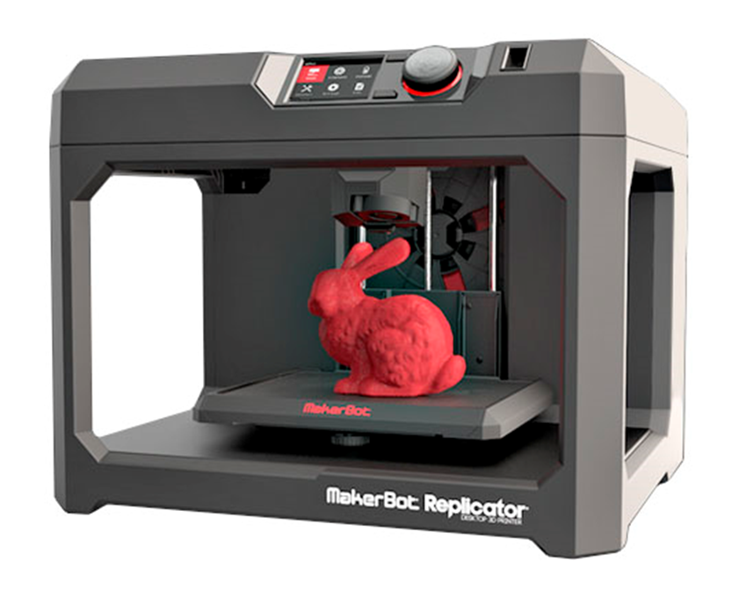
Поверхность печати (платформа)
Поверхность печати – это рабочая поверхность, на которой и готовятся 3D-детали.
Поверхность платформы обычно производится из стекла или алюминия для лучшего распределения тепла по рабочей платформе для обеспечения гладкой и ровной поверхности.

Slide 7
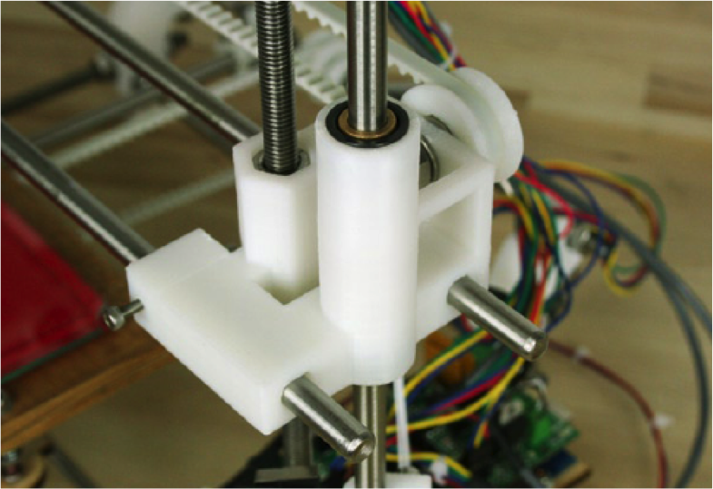
Линейный двигатель
Тип линейного двигателя (привода), который используется на конкретном 3D-принтере, во многом определяет то, насколько точно будет печатать устройство, насколько быстро, а также насколько часто и много надо будет обслуживать 3D-принтер. Многие 3D-принтеры используют гладкие, точные стержни для каждой оси, а также пластиковые или бронзовые шариковые подшипники для движения по каждому стержню.

Slide 8
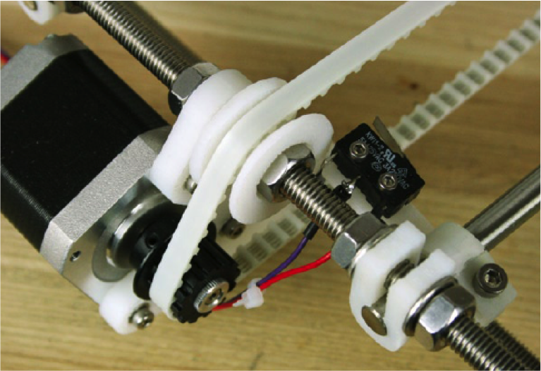
Фиксаторы
Диапазон движения линейных приводов обычно ограничен механическим или оптическим фиксатором.
Фиксаторы - это ограничители, которые подают принтеру сигнал, что он подошел к краю рабочей поверхности, чтобы предотвратить выход за рамки платформы.

Slide 9
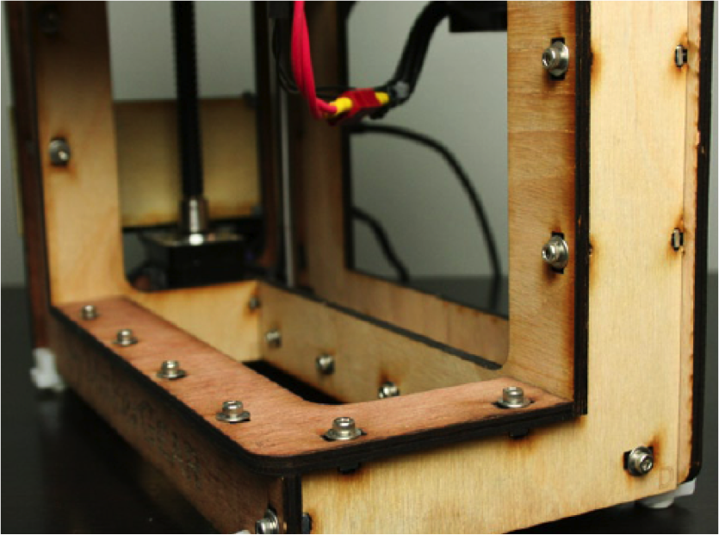
Рама
То, что держит все выше описанные элементы вместе, называется рамой. Форма рам, а также материал, из которого она изготовлена, очень сильно влияют на точность и качество печати. Во многих 3D-принтерах используются резьбовые стержни и другие материалы в конструкции рамы. Также многие принтеры используются созданные лазерной резкой фанерные листы для создания рамы.

Slide 10
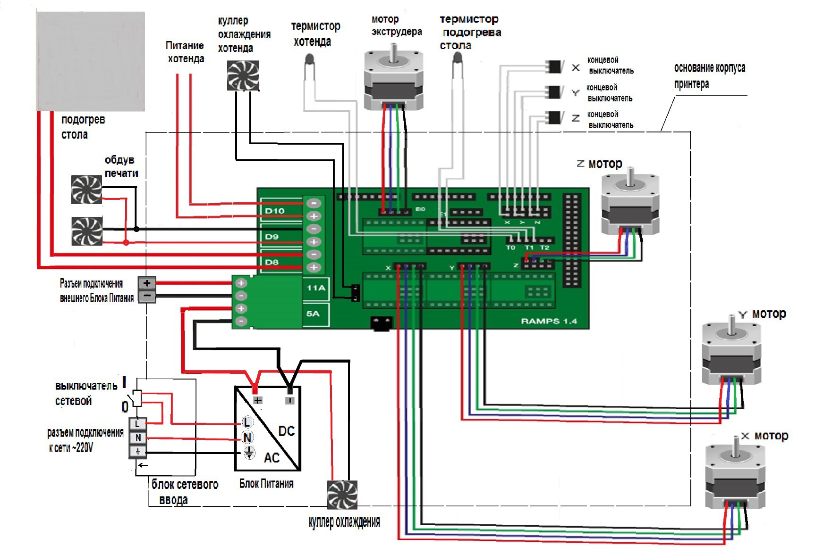
Электронные блоки

Slide 11
Технологии 3D-печати
Стереолитография;
Лазерное спекание порошковых материалов;
Технология струйного моделирования;
Послойная печать расплавленной полимерной нитью;
Технология склеивания порошков;
Ламинирование листовых материалов;
УФ-облучение через фотомаску.

Slide 12
Стереолитография (SLA)
Технология SLA состоит в следующем: система сканирования направляет на фотополимер лазерный луч. Под действие луча материал твердеет. Фотополимером является твёрдый и хрупкий полупрозрачный материал. Этот материал коробится под действием атмосферной влаги, легко обрабатывается, склеивается и окрашивается. В ёмкости с фотополимерной композицией находится рабочий стол. Его рабочая поверхность смещается вниз на 0,025 мм – 0,3 мм каждый раз после прохождения лазерного луча и отверждения очередного слоя.

Slide 13
Лазерное спекание порошковых материалов (SLS)
Лазерное спекание порошковых материалов, оно же Selective Laser Sintering (SLS) - единственная технология 3D-печати, которая может быть использована для изготовления металлических формообразующих для пластмассового и металлического литья.
Порошковые материалы, нанесенные на поверхность рабочего стола, запекаются лазерным лучом в твёрдый слой, соответствующий сечению 3D модели и определяющий её геометрию.

Slide 14
Послойная печать расплавленной полимерной нитью (FDM)
Технология FDM-печати заключается в следующем: нити из ABC пластика, воска или поликарбоната разогреваются до полужидкого состояния через выдавливающую головку с контролируемой температурой. Эта головка подаёт полученный термопластичный моделирующий материал с высокой точностью и тонкими слоями на рабочую поверхность 3D-принтера. Эти слои наносятся друг на друга, соединяются между собой и отвердевают, постепенно формируя готовое изделие.

Slide 15
Технология струйного моделирования
Технология струйного моделирования, она же Ink Jet Modelling, имеет несколько запатентованных подвидов: Solidscape, PolyJet и 3D Systems.
Хоть все эти технологии имеют свои особенности, работают они по одному принципу. Чаще всего используются моделирующие и поддерживающие материалы. К числу моделирующих материалов относят широкий спектр материалов, близких по своим свойствам к конструкционным термопластам, а к поддерживающих - воск. На рабочую поверхность через печатающую головку 3D-принтера наносят поддерживающие и моделирующие материалы. После чего производится механическое выравнивание и фотополимеризация.

Slide 16
Технология склеивания порошков
В принтерах с технологией склеивания порошков используются два вида материалов: крахмально-целлюлозный порошок формирует модель, а жидкий клей на водной основе, проклеивающий слои порошка. Через печатающую головку 3D-принтера поступает клей и связывает между собой частицы порошка и формирует контур модели. Далее, после завершения печати, удаляются излишки порошка. В пустоты модели заливают жидкий воск для придания модели дополнительной прочности.

Slide 17
Ламинирование листовых материалов (LOM)
Ламинирование листовых материалов, предполагает изготовление 3D моделей из бумажных листов с помощью ламинирования. Лазером вырезается контур слоя будущей модели, а ненужные обрезки удаляются из принтера путем разрезания их на небольшие квадратики. Готовое изделие структурой похоже на древесную, однако негативно относится к влаге.

Slide 18
Облучение ультрафиолетом через фотомаску (SGC)
Облучение ультрафиолетом через фотомаску, предполагает распыление на рабочую поверхность слои фоточувствительного пластика для создания готовых моделей. После нанесения тонкого слоя пластика он через специальную фотомаску с изображением очередного сечения обрабатывается ультрафиолетовыми лучами. Неиспользованный материал удаляется при помощи вакуума, а оставшийся затвердевший материал повторно облучается жёстким ультрафиолетом. Полости готового изделия заполняются расплавленным воском, который служит для поддержки следующих слоёв. Перед нанесением последующего слоя фоточувствительного пластика предыдущий слой механически выравнивается.

Slide 19
Виды 3D-принтеров
Монохромные — использующие один цвет;
Цветные;
С разрешением 3D-прототипирования. Для изготовления мелких предметов;
С камерой обдува. Чтобы аппарат сам осуществлял финишную обработку объекта.

Slide 20
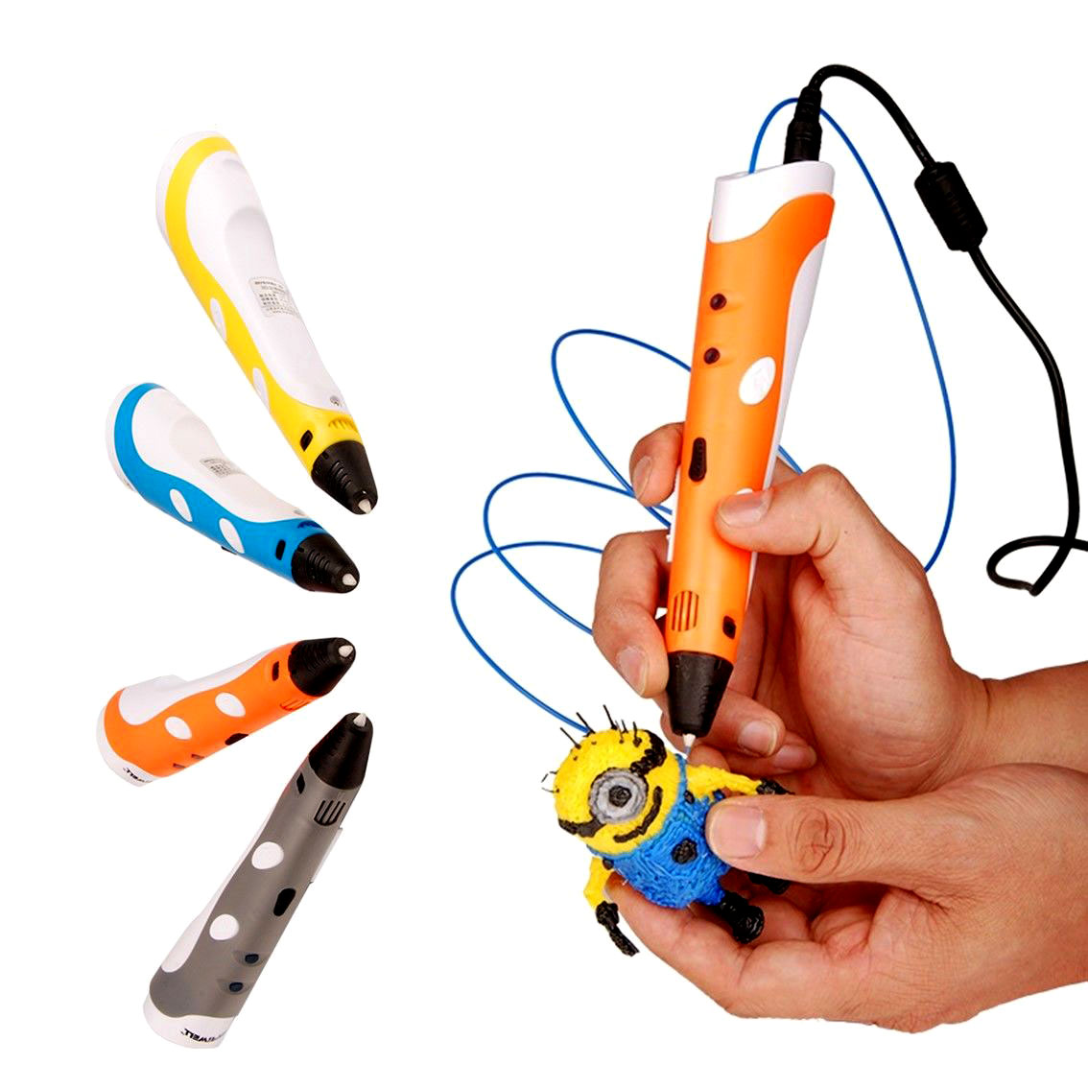
Технологии позиционирования
Декартова. Применяются три взаимно-перпендикулярные направляющие. Вдоль каждой из них движется или экструдер, или основание;
Автономная. Головка располагается на отдельном шасси.
С использованием трех параллелограммов. Их основания перемещают три двигателя, находящихся радиально-симметрично друг от друга;
Аппарат с вращающимся столиком. Вместо линейного передвижения применяется одна или несколько осей вращения;
Ручная. Печатающая головка имеет вид карандаша, благодаря чему удобно как бы рисовать объект вручную.

Slide 21
Интерфейсы
USB;
Wi Fi;
Ethernet;
SD Card Reader.

Slide 22
Сферы применения 3D-печати
Для быстрого прототипирования, то есть быстрого изготовления прототипов моделей и объектов для дальнейшей доводки. Уже на этапе проектирования можно кардинальным образом изменить конструкцию узла или объекта в целом. В инженерии такой подход способен существенно снизить затраты в производстве и освоении новой продукции;
Для быстрого производства — изготовление готовых деталей из материалов, поддерживаемых 3D-принтерами. Это отличное решение для малосерийного производства;
Изготовление моделей и форм для литейного производства;
Конструкция из прозрачного материала позволяет увидеть работу механизма «изнутри», что в частности было использовано инженерами Porsche при изучении тока масла в трансмиссии автомобиля ещё при разработке;

Slide 23
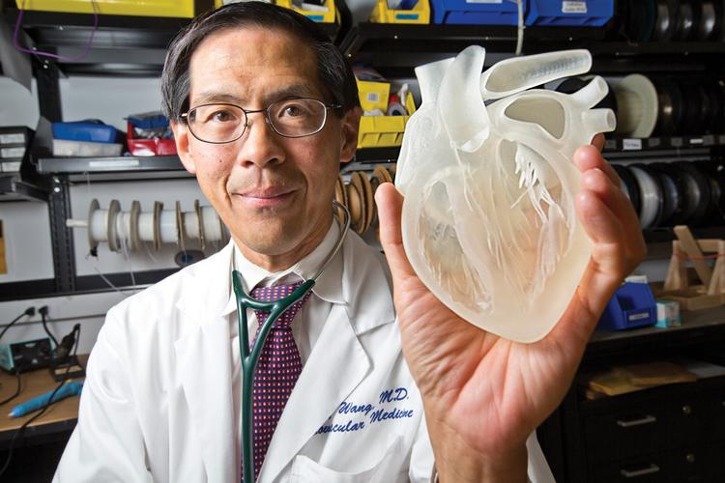
Сферы применения 3D-печати
Производство различных мелочей в домашних условиях;
Производство сложных, массивных, прочных и недорогих систем. Например, беспилотный самолёт Polecat компании Lockheed, большая часть деталей которого была изготовлена методом скоростной трёхмерной печати;
Разработки университета Миссури, позволяющие наносить на специальный био-гель сгустки клеток заданного типа. Развитие данной технологии — выращивание полноценных органов;
В медицине, при протезировании и производстве имплантатов (фрагменты скелета, черепа, костей, хрящевые ткани). Ведутся эксперименты по печати донорских органов;

Slide 24
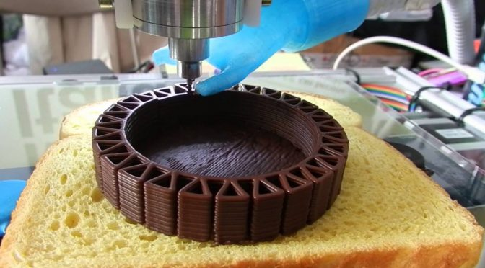
Сферы применения 3D-печати
Для строительства зданий и сооружений;
Для создания оружия;
Производства корпусов экспериментальной техники (автомобили, телефоны, радиоэлектронное оборудование);
Пищевое производство.

Slide 25
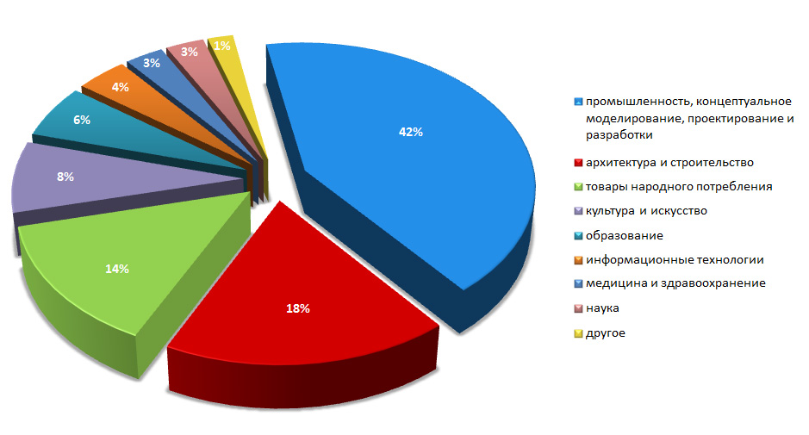
Сферы применения 3D-печати

Slide 26
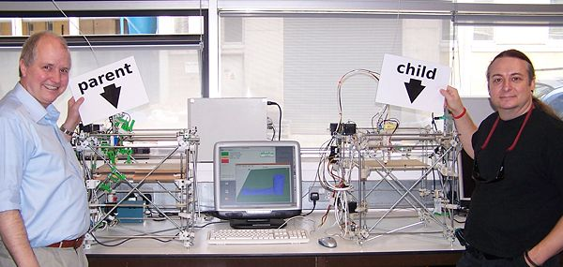
Особенность 3D-принтеров - самовоспроизведение
Некоторые недорогие 3D-принтеры могут распечатывать часть собственных деталей. Один из первых подобных проектов — RepRap (реализуется английскими конструкторами из университета Бата), который производит более половины собственных деталей. Проект представляет собой разработку с общедоступными наработками, и вся информация о конструкции распространяется по условиям лицензии GNU General Public License.

Slide 27
Материалы для 3D-печати
ABC-пластик;
Акрил;
Бетон;
Гидрогель;
Бумага;
Гипс;
Деревянное волокно;
Металлический порошок;
Нейлон;
Поликапролактон;
Поликарбонат;
Полилактид;
Прочие материалы.

Slide 28
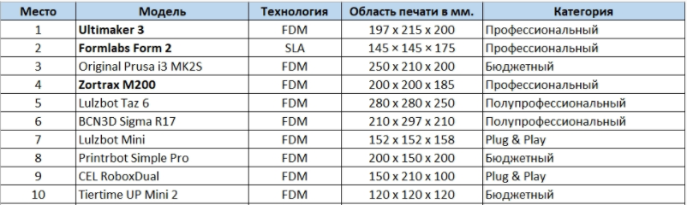
Лучшие 3D-принтеры

Slide 29
Заключение
Технология 3D-прототипирования является очень перспективной технологией на сегодняшний день. Она позволяет в разы сокращать время и денежные затраты на производство объёмных моделей, производство которых вручную не всегда возможно.

